Slide 1


Slide 2
Как не потратить рекламный бюджет впустую
?

Slide 3
Интересы сторон
Заказчик
Увеличение продаж
Эффективное расходование средств
Агентство
Получение комиссии
Увеличение оборота
Notes:
Продажи — клики
Сокращение расходов — увеличение объемов

Slide 4
Схема процесса
Подготовка
Сбор статистики
Запуск
Контроль
Анализ
Внесение изменений
Выводы

Slide 5
На самом деле
Кто дешевле?
Запуск
Магия
Понравилось работать?

Slide 6
Что важно на этапе планирования
?

Slide 7
Определить KPI
Цена
Объем
Качество

Slide 8
Выбор Исполнителя
Определяющий фактор — стоимость
Принцип «одного окна»
Узнать о процессе
Попросить примеры отчетов
Notes:
Стоит ли в первую очередь смотреть на стоимость? Может на стратегию?

Slide 9
Стоимость
Стоит ли доверять «скидкам»?
Проверить цены и условия напрямую
Структура расходов
Комиссия агентства
Notes:
Баннеры посредственно рисуют площадки, агентства включают их в счет

Slide 10
Выбрать инструменты
Медийная реклама
Контекстная реклама
SEO
SMM
Агенты влияния
Спецпроекты

Slide 11
Внести KPI в документы
Договор
Медиаплан
Приложения

Slide 12
Подготовить креатив
Лендинги
Баннеры

Slide 13
Системы веб-аналитики
Google Analytics / Universal Analytics
Яндекс.Метрика / Метрика 2.0 Beta
Связать Директ и Метрику
Настроить цели

Slide 14
Подготовить площадку
Провести нагрузочное тестирование
Обеспечить бесперебойность работы
Оптимизировать
Увеличить скорость загрузки сайта

Slide 15
Согласовать площадки размещения

Slide 16
Ключевые слова (SEO/Контекст)
Обговорить вопрос мониторинга
Сезонность
Частотность

Slide 17
Не планировать активность на одинаковый период
Лендинги
Баннеры

Slide 18
На что обращать внимание в процессе
?

Slide 19
Получить Доступы
Контекстная

Slide 20
Отчеты агентства
«Скриншоты запуска» кампании?
Динамика изменения ключевых показателей
Качество
Notes:
Зачастую, единственное, что предоставляют агентства во время проведения РК — это лишь «скриншоты запуска». Но что они дают Заказчику?

Slide 21
Поведенческие факторы
Продолжительность визита
Глубина просмотра
Показатель отказов

Slide 22
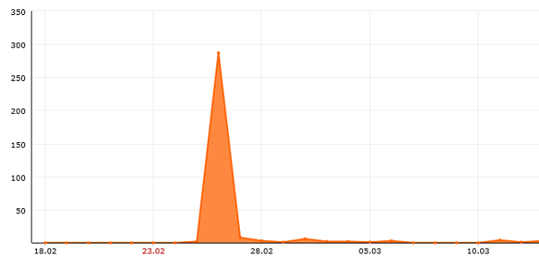
Равномерность

Slide 23
A/B тестирование
делать

Slide 24
Агенты влияния
Насколько «жива» площадка
Диалог с самим собой

Slide 25
Уникальные посетители/показы

Slide 26
Кто за всем этим должен следить
?

Slide 27
Вариантов немного
Агентство (в идеале)
Аналитик на стороне Заказчика
Третья сторона (в рамках аудита кампании)

Slide 28
Как обстоят дела в жизни (из опыта)
?

Slide 29
Документы
Агентство (в идеале)
Аналитик на стороне Заказчика
Третья сторона (в рамках аудита кампании)

Slide 30


